Slide 1
Epicode - Esercitazione 8 SQL progetto esame
Creazione di un modello di costing per il calcolo della marginalità dei prodotti per una Azienda metalmeccanica

Slide 2
Descrizione del progetto:
A partire dalle seguenti tabelle/anagrafiche di partenza, sono state create delle tabelle relazionali per andare a calcolare la ripartizione dei costi diretti ed indiretti sui singoli prodotti venduti e, successivamente, secondo lo stesso principio, la relativa marginalità per prodotto.
Tabelle del database di partenza:
Vendite (quali prodotti venduti, a quali clienti, a che prezzo unitario)
Settori industriali (in che settori sono venduti i prodotti)
Clienti (e relativo settore di appartenenza)
Articoli (prodotti venduti e costo materia prima)
Personale (elenco dipendenti, ruoli, costi)
Macchinari (elenco macchine utilizzate e relativo ammortamento)
Centri di costo (diretti e indiretti)
Driver di ripartizione (regole per ripartire i costi)

Slide 3
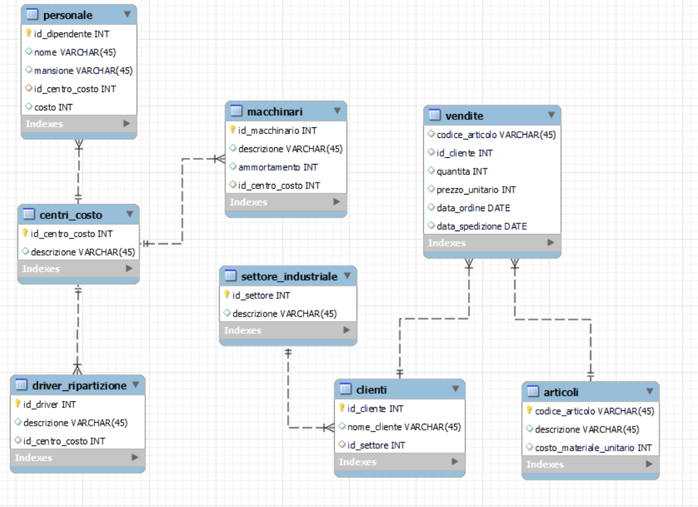
Tabelle e relazioni di partenza:

Slide 4
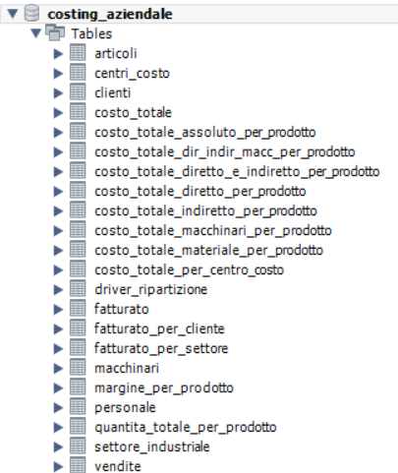
Tabelle relazionali:
Per arrivare al risultato finale, ovvero al calcolo della marginalità per prodotto, sono state create numerose tabelle relazionali a partire dalle tabelle di partenza; di seguito l’elenco di tutte le tabelle che compongono il database.

Slide 5
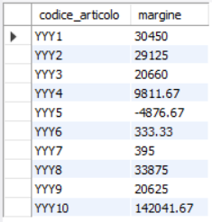
Output:
Per ottenere il risultato finale, si può concludere che tutto si basa sulle seguenti tabelle:
Fatturato (per prodotto, è anche uno dei driver utilizzati per la ripartizione dei costi)
Costo totale assoluto (sempre per prodotto, si basa su sotto tabelle in cui vengono calcolati tutti i costi, diretti, indiretti, macchinari e materiale)
Quantità totale (venduta per prodotto, è uno dei driver utilizzati per la ripartizione dei costi)
Dalla combinazione quindi di Fatturato e Costo totale assoluto, si ottiene quindi il margine per prodotto:

